Slide 1
Игра по музыке для учащихся 6-го класса
О, счастливчик!
Учитель музыки
МАОУ «Лицей № 11» г. Ростова-на-Дону
Палецких Елена Викторовна
Notes:
Презентация игры создана в формате телевизионной передачи «Кто хочет стать миллионером?» и предназначена для итогового контроля знаний учащихся 6 класса по окончании учебного года в игровой форме. Она может быть использована также для проведения диагностического контроля знаний учащихся 7 класса в начале учебного года или внеклассного мероприятия по предмету.
Переход ко второму слайду производится щелчком мышью на поле слайда.

Slide 2
Номера пар игроков
1
2
3
4
5
6
Notes:
Навигация на слайдах осуществляется при помощи управляющих кнопок и гиперссылок.
Через гиперссылки на кружки с цифрами происходит переход к началу игры для каждой пары игроков.
Кнопка «Выход» предоставляет возможность закончить игру в любой момент.

Slide 3
1
Слово, которое в переводе с итальянского языка означает «прекрасное пение»
кант
кантата
бельканто
кантаре
50/50
Notes:
Выбор варианта ответа осуществляется по щелчку на него.
При выборе правильного ответа происходит переход к слайду с ответом и иллюстрацией к нему.
При выборе неверного ответа происходит переход на заключительный слайд («Игра окончена»).
Кнопка «50/50» даёт возможность убрать два неверных варианта во время ответа на любой вопрос, но лишь один раз за раунд игры каждой пары.
Один раз в течение игры каждой пары учащиеся могут воспользоваться подсказкой «Помощь зала».

Slide 4
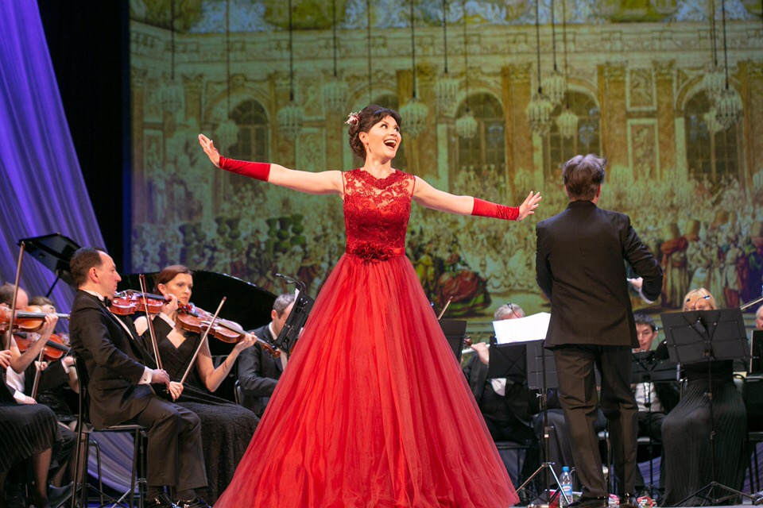
1
Слово, которое в переводе с итальянского языка означает «прекрасное пение»
бельканто
Notes:
Кнопка «Далее» установлена для перехода к следующему вопросу игры.
Ссылки на источники иллюстраций находятся на слайдах с иллюстрациями.
Бельканто - https://dk-october.ru/news/концерт-во-власти-классики-в-рамках/

Slide 5
2
Жанр камерной инструментальной музыки, циклическое произведение для одного или двух инструментов
соната
кантата
романс
опера
50/50

Slide 6
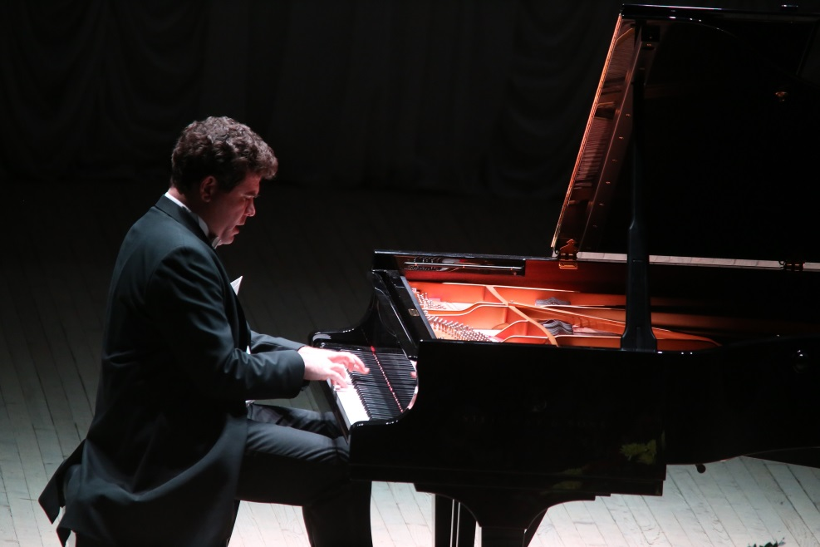
2
Жанр камерной инструментальной музыки, циклическое произведение для одного или двух инструментов
соната
Notes:
Пианист - https://foto-ram.ru/пианист-денис-мацуев-фото/

Slide 7
3
Музыкальное произведение, в котором один вокалист озвучивает четырёх персонажей
Здесь
хорошо
Лесной
царь
Венецианская
ночь
Красный
сарафан
50/50
Notes:
На слайдах с изображением скрипичного ключа необходимо сначала щелчком мышью на скрипичный ключ запустить музыкальный файл, послушать фрагмент, а затем выбрать вариант ответа.
Музыкальные файлы - https://catalog.prosv.ru/item/15316

Slide 8
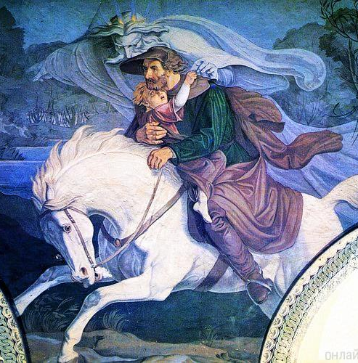
3
Музыкальное произведение, в котором один вокалист озвучивает четырёх персонажей
Лесной
царь
Notes:
«Лесной царь» - https://онлайн-читать.рф/img/show/159.htm

Slide 9
4
Пение без инструментального сопровождения
унисон
капелла
каприччио
а капелла
50/50

Slide 10
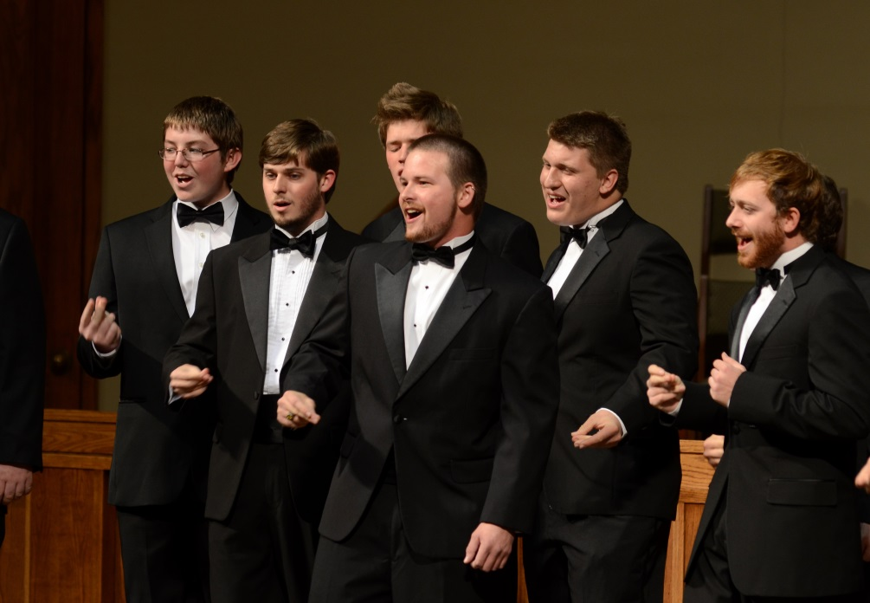
4
Пение без инструментального сопровождения
а капелла
Notes:
А капелла - https://www.sinfonia.org/category/alumni/page/2/

Slide 11
5
Пьеса Г.В. Свиридова из музыкальных иллюстраций к повести А.С. Пушкина «Метель»
Вальс
Военный марш
Тройка
Романс
50/50

Slide 12
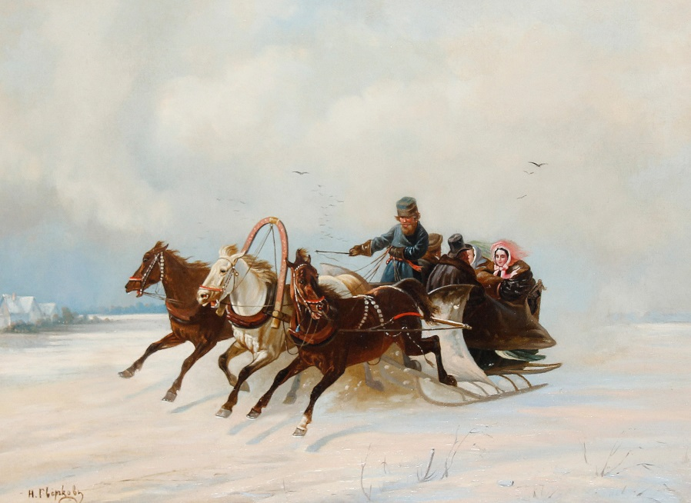
5
Пьеса Г.В. Свиридова из музыкальных иллюстраций к повести А.С. Пушкина «Метель»
Тройка
Notes:
Тройка - https://1kanal.listbb.ru/viewtopic.php?f=22&t=633&start=90

Slide 13
6
Пьеса, предназначенная для развития технических навыков музыканта
баллада
ноктюрн
прелюдия
этюд
50/50

Slide 14
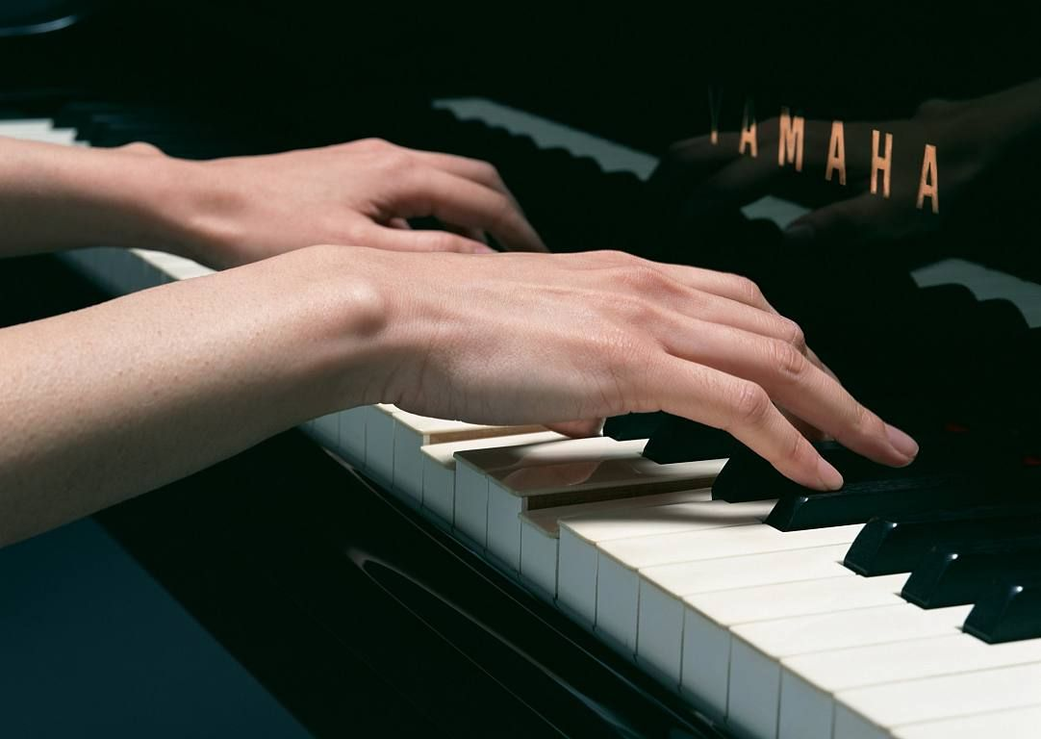
6
Пьеса, предназначенная для развития технических навыков музыканта
этюд
Notes:
Игроки, которые верно ответили на все шесть вопросов, объявляются победителями и награждаются призами.
Кнопка «Домой» позволяет перейти к началу игры следующей пары игроков.
Этюд - https://ru.pinterest.com/pin/614671049115722062/
Кубок - https://a-sky.ua/кубки

Slide 15
1
Вокально-инструментальное произведение для солистов, хора и оркестра
прелюдия
симфония
кантата
соната
50/50

Slide 16
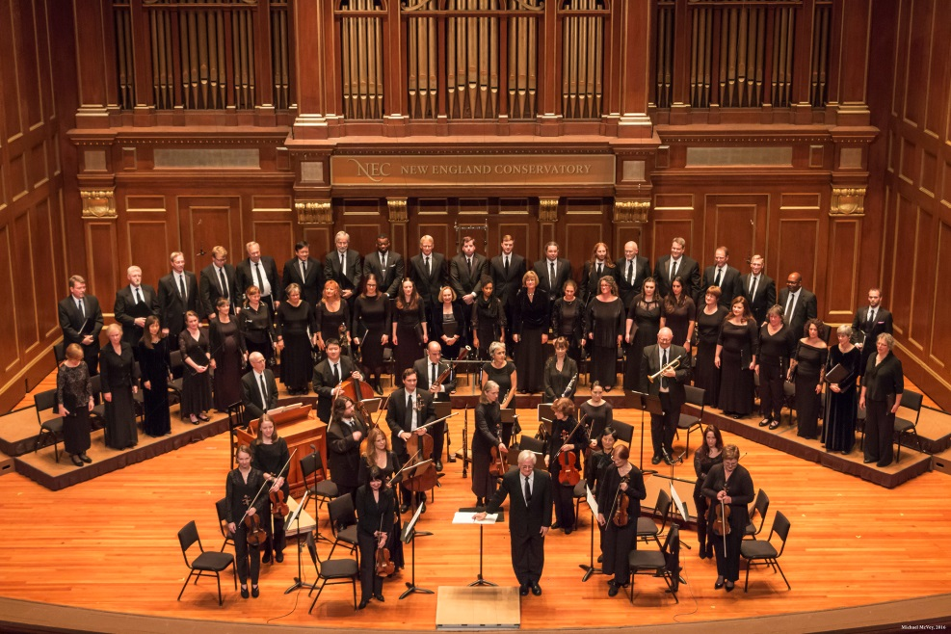
1
Вокально-инструментальное произведение для солистов, хора и оркестра
кантата
Notes:
Кантата – https://letsgophotos.ru/виды-музыки-фото/

Slide 17
2
Немецкий композитор, автор музыки баллады «Лесной царь»
Шуман
Шуберт
Шопен
Штраус
50/50

Slide 18
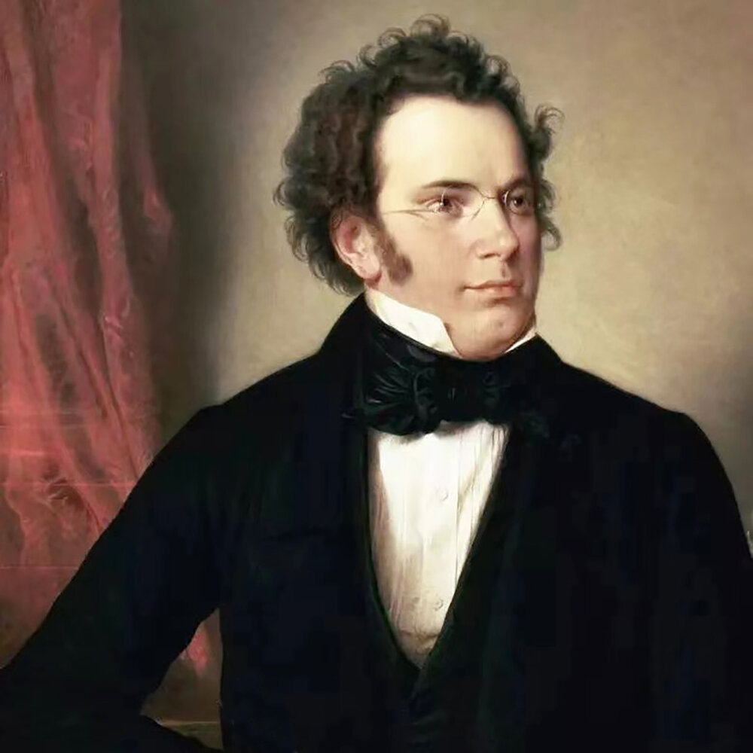
2
Немецкий композитор, автор музыки баллады «Лесной царь»
Шуберт
Notes:
Шуберт - https://uchebnik.mos.ru/material_view/atomic_objects/9959778?menuReferrer=catalogue

Slide 19
3
Один из номеров кантаты К. Орфа, созданной по мотивам средневековых стихотворений
О, Фортуна!
Не отвержи
мене
Борьба
ряженых
Весело на
душе
50/50

Slide 20
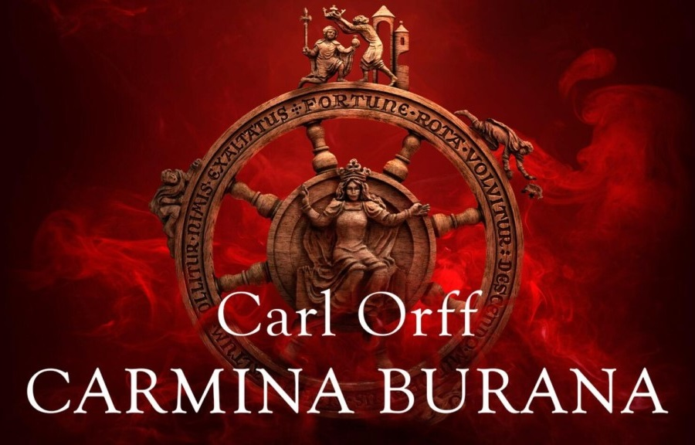
3
Один из номеров кантаты К. Орфа, созданной по мотивам средневековых стихотворений
О, Фортуна!
Notes:
Кармина Бурана - https://a-a-ah.ru/event-karmina-burana-in-moscow

Slide 21
4
Русский композитор XVIII века, автор духовных хоровых концертов
Чайковский
Березовский
Глинка
Мусоргский
50/50

Slide 22
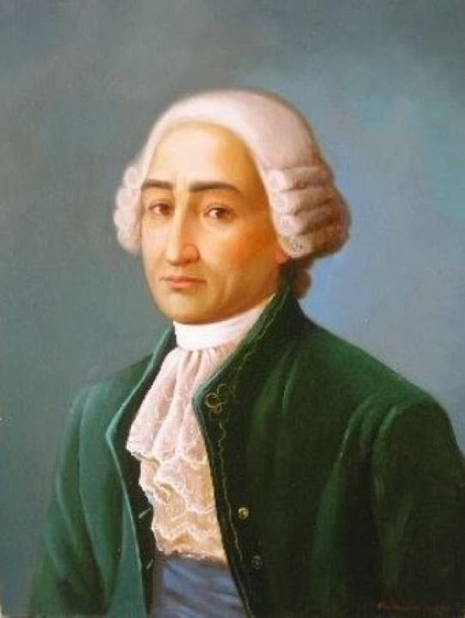
4
Русский композитор XVIII века, автор духовных хоровых концертов
Березовский
Notes:
Березовский - https://najti-po-photo.ru/максим-созонтович-березовский/

Slide 23
5
Пьеса Г.В. Свиридова из музыкальных иллюстраций к повести А.С. Пушкина «Метель»
Вальс
Военный марш
Тройка
Романс
50/50

Slide 24
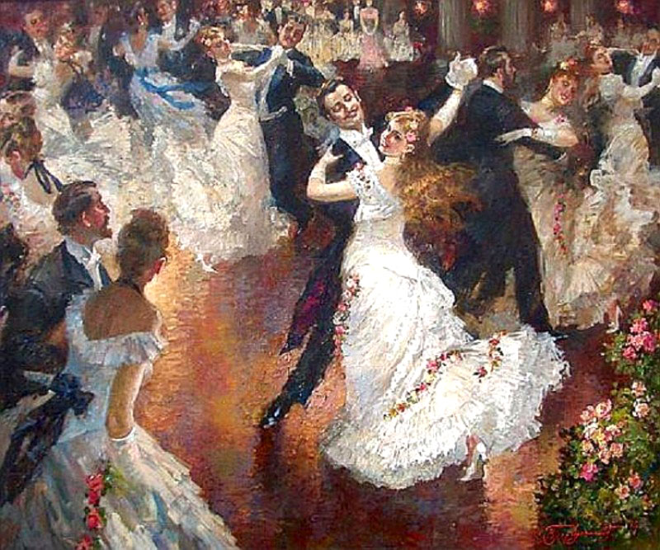
5
Пьеса Г.В. Свиридова из музыкальных иллюстраций к повести А.С. Пушкина «Метель»
Вальс
Notes:
Вальс - https://kupit-gde.ru/shop/Gde-Mozhno-Kupit-Kartinu-Poeziia-Valsa.html

Slide 25
6
Небольшое инструментальное сочинение, раскрывающее, как правило, один образ
баллада
соната
прелюдия
этюд
50/50

Slide 26
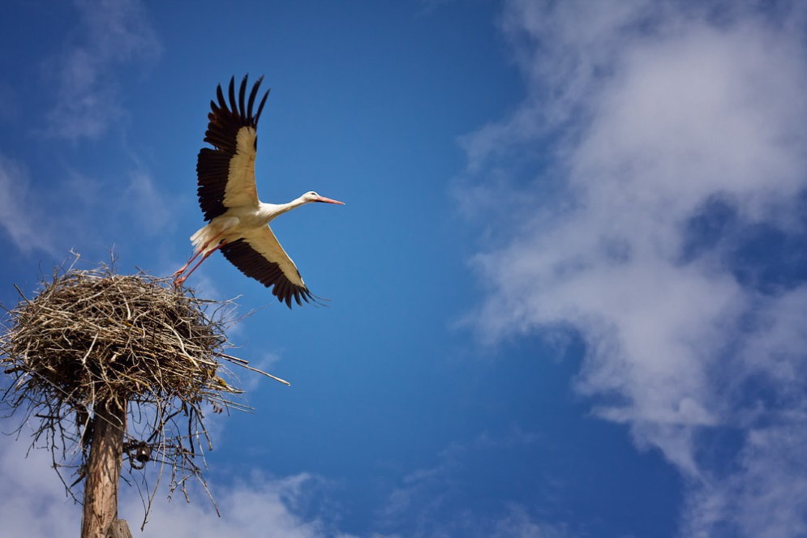
6
Небольшое инструментальное сочинение, раскрывающее, как правило, один образ
прелюдия
Notes:
Прелюдия - https://galeratut.ru/два-журавля-в-небе-фото

Slide 27
1
Вокальное произведение для голоса в сопровождении какого-либо инструмента
опера
кантата
мюзикл
романс
50/50

Slide 28
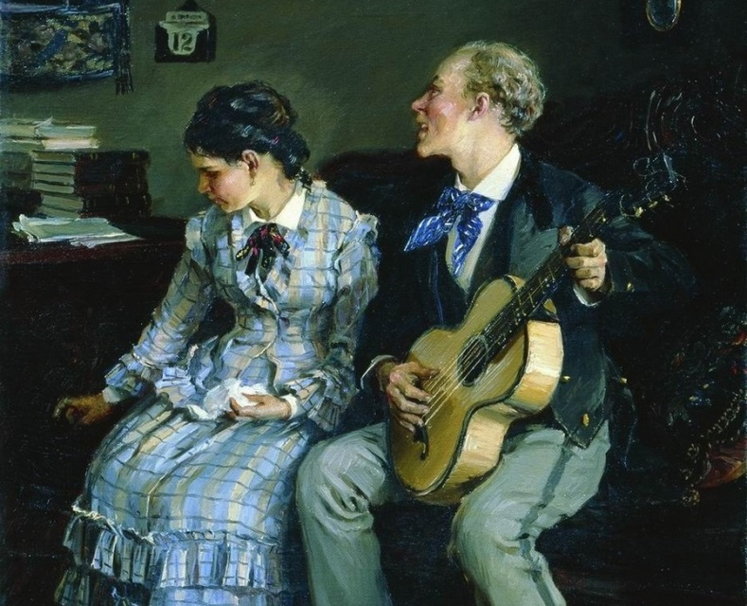
1
Вокальное произведение для голоса в сопровождении какого-либо инструмента
романс
Notes:
Романс - https://www.mos.ru/afisha/event/254507257/

Slide 29
2
Кто исполняет плачи, причитания в свадебном обряде?
невеста
подруги
невесты
друзья
жениха
родители
жениха
50/50

Slide 30
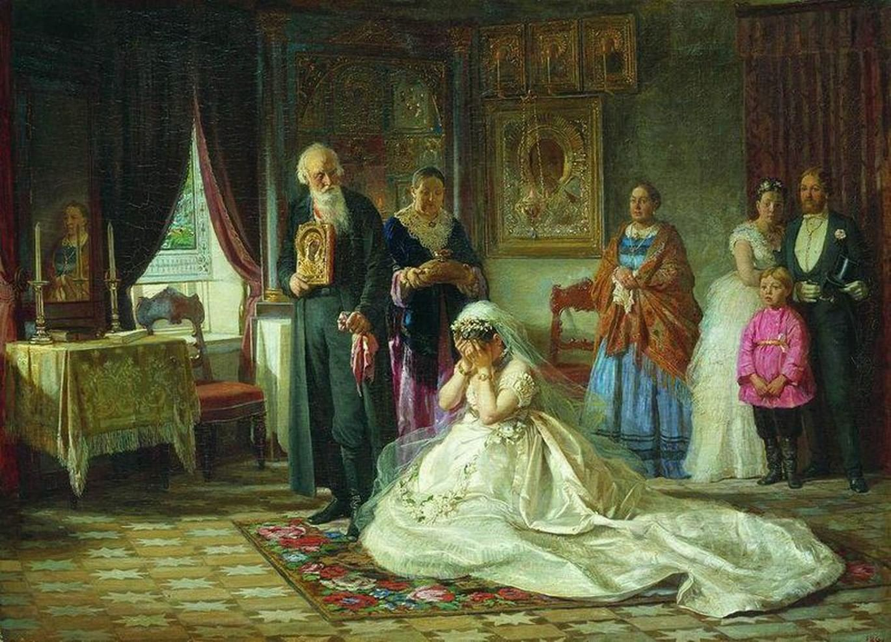
2
Кто исполняет плачи, причитания в свадебном обряде?
невеста
Notes:
Невеста - https://www.culture.ru/materials/128761/pechalnye-nevesty-v-russkoi-zhivopisi

Slide 31
3
Одна из частей симфонии-действа В. Гаврилина «Перезвоны» для солистов, хора, оркестра и ударных
О, Фортуна!
Весело на
душе
Борьба
ряженых
Не отвержи
мене
50/50

Slide 32
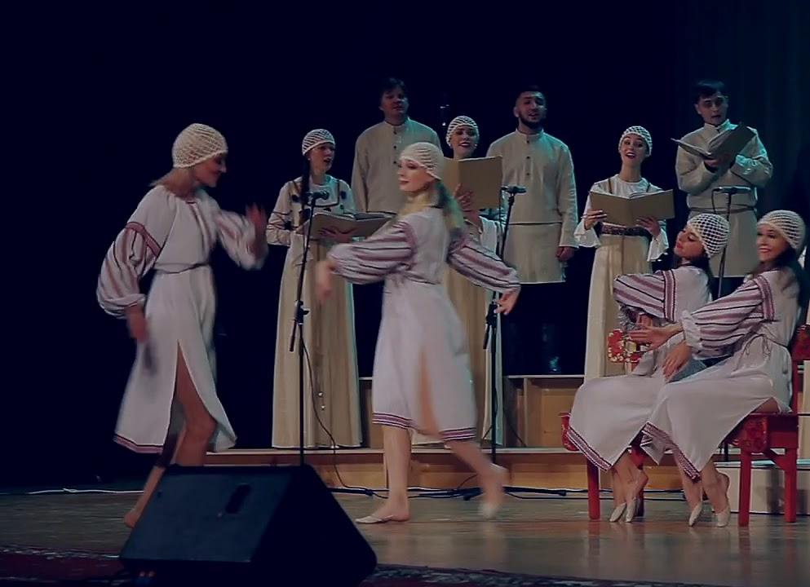
3
Одна из частей симфонии-действа В. Гаврилина «Перезвоны» для солистов, хора, оркестра и ударных
Весело на
душе
Notes:
Весело на душе - https://www.youtube.com/watch?v=DZZX3Gm8TmQ

Slide 33
4
Инструмент, который использовал Валерий Кикта в произведении «Фрески Софии Киевской» для имитации звучания гуслей
гитара
скрипка
арфа
фортепиано
50/50

Slide 34
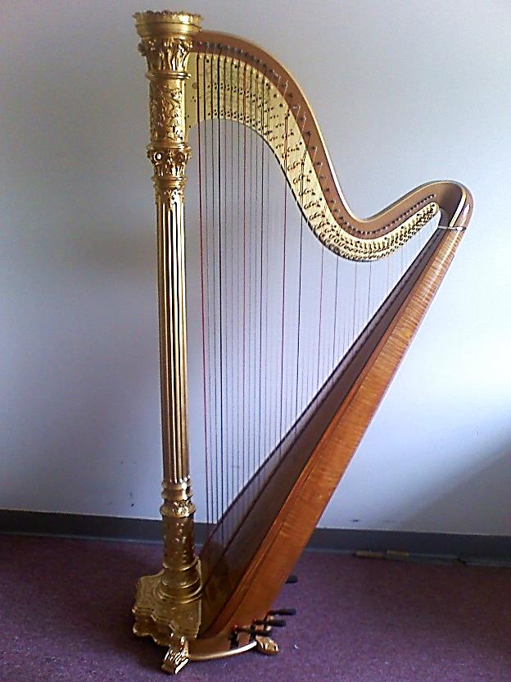
4
Инструмент, который использовал Валерий Кикта в произведении «Фрески Софии Киевской» для имитации звучания гуслей
арфа
Notes:
Арфа - https://foto-onlain.ru/online/арфа-инструмент-фото/

Slide 35
5
Пьеса Г.В. Свиридова из музыкальных иллюстраций к повести А.С. Пушкина «Метель»
Вальс
Романс
Тройка
Военный марш
50/50

Slide 36
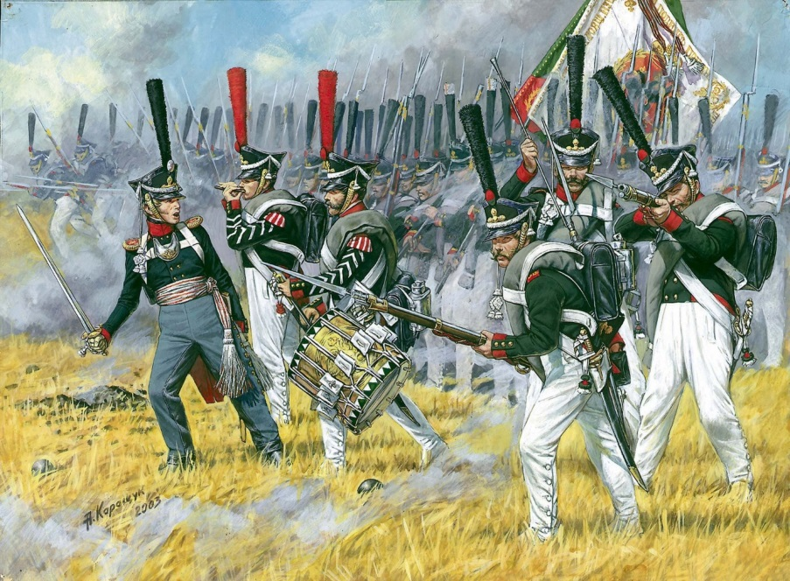
5
Пьеса Г.В. Свиридова из музыкальных иллюстраций к повести А.С. Пушкина «Метель»
Военный марш
Notes:
Военный марш - https://stylishbag.ru/foto/kartina-voennyj-marsh-89-foto.html

Slide 37
6
Пьеса, которая передаёт настроение человека, находящегося под впечатлением образов ночи
баллада
ноктюрн
прелюдия
этюд
50/50

Slide 38
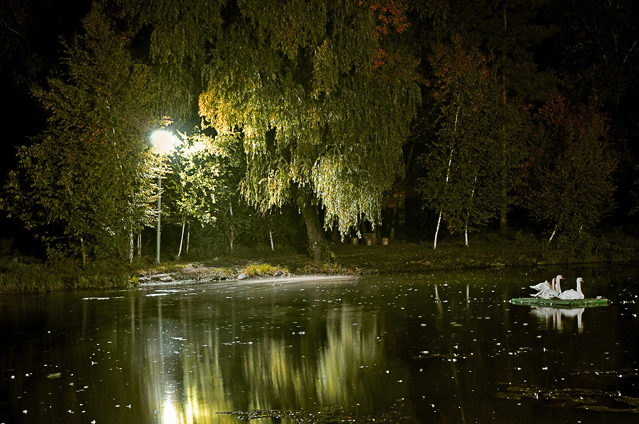
6
Пьеса, которая передаёт настроение человека, находящегося под впечатлением образов ночи
ноктюрн
Notes:
Ноктюрн - https://foto-besplatno.ru/foto/фото-ночного-пруда

Slide 39
1
Вокальная или инструментальная пьеса романтического характера с элементами волшебства
серенада
баллада
вокализ
романс
50/50

Slide 40
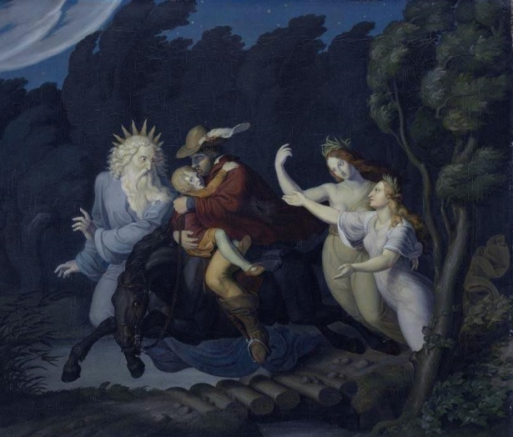
1
Вокальная или инструментальная пьеса романтического характера с элементами волшебства
баллада
Notes:
Баллада - http://онлайн-читать.рф/img/show/1766.htm

Slide 41
2
Русский композитор, автор романсов «Сирень», «Островок»,
«Здесь хорошо»
Чайковский
Глинка
Варламов
Рахманинов
50/50

Slide 42
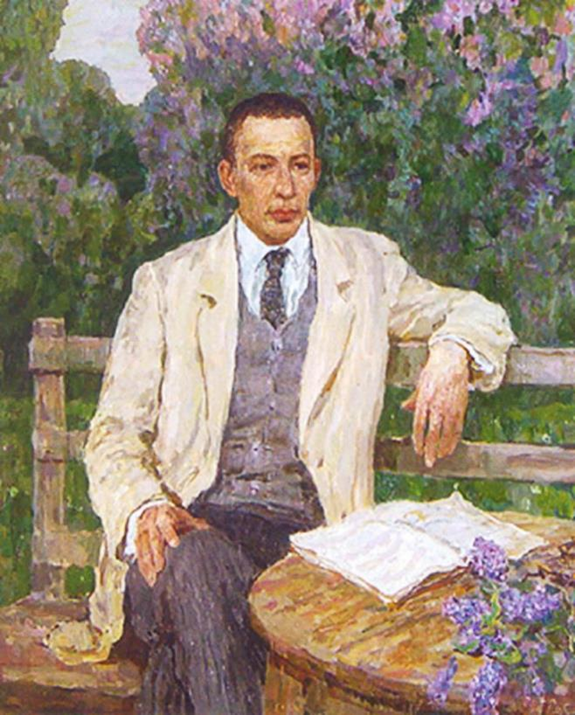
2
Русский композитор, автор романсов «Сирень», «Островок»,
«Здесь хорошо»
Рахманинов
Notes:
Рахманинов - https://full-size.ru/эссе-образ-сирени-у-рахманинова

Slide 43
3
Одно из самых известных произведений великого немецкого композитора И.С. Баха
Токката и фуга
ре-минор
Stabat
Mater
Эгмонт
Кармина
Бурана
50/50

Slide 44
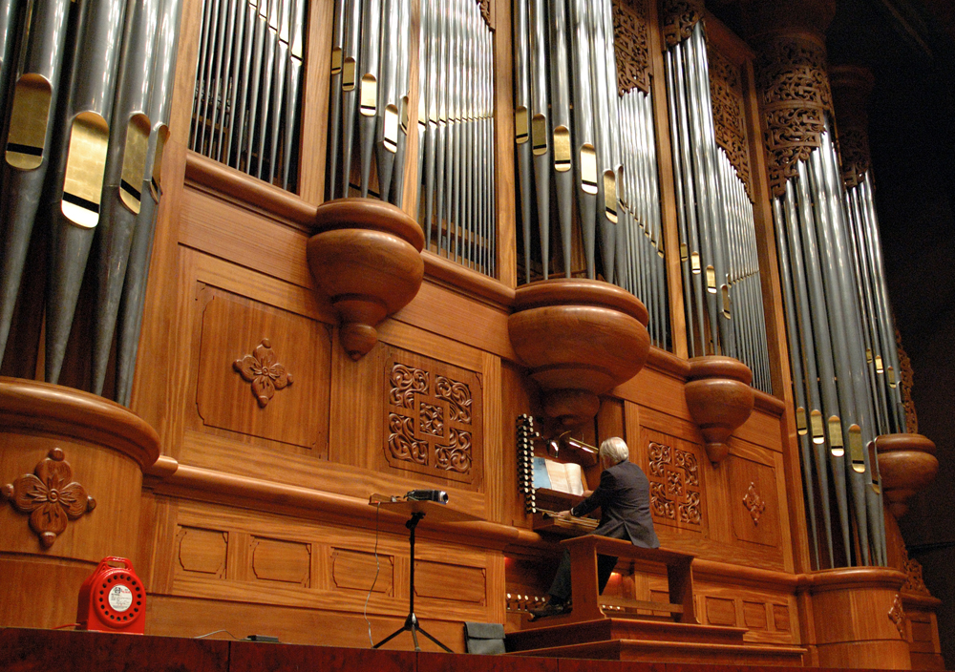
3
Одно из самых известных произведений великого немецкого композитора И.С. Баха
Токката и фуга
ре-минор
Notes:
Орган - https://wiki2.org/en/File:Taiwan.nch.organ.2005-10.altonthompson_jpg

Slide 45
4
Первый по значимости российский бард, автор песни «Нам нужна одна победа»
Ким
Высоцкий
Окуджава
Розенбаум
50/50

Slide 46
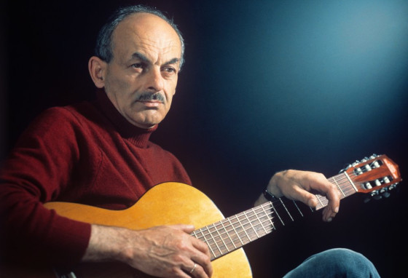
4
Первый по значимости российский бард, автор песни «Нам нужна одна победа»
Окуджава
Notes:
Окуджава - https://work.vk.com/wall-81673752_125133

Slide 47
5
Пьеса Г.В. Свиридова из музыкальных иллюстраций к повести А.С. Пушкина «Метель»
Пастораль
Романс
Тройка
Вальс
50/50

Slide 48
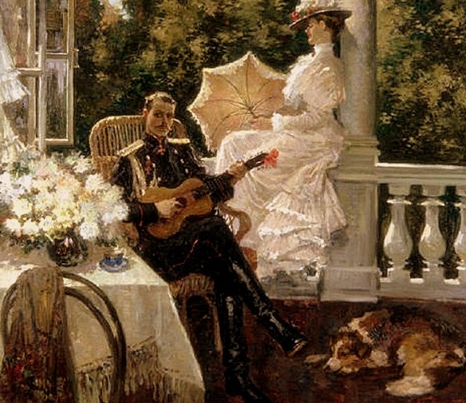
5
Пьеса Г.В. Свиридова из музыкальных иллюстраций к повести А.С. Пушкина «Метель»
Романс
Notes:
Романс - https://www.mos.ru/afisha/event/254507257/

Slide 49
6
Музыка, которая открывает оперу, драматический спектакль, кинофильм
увертюра
фуга
сарабанда
кантата
50/50

Slide 50
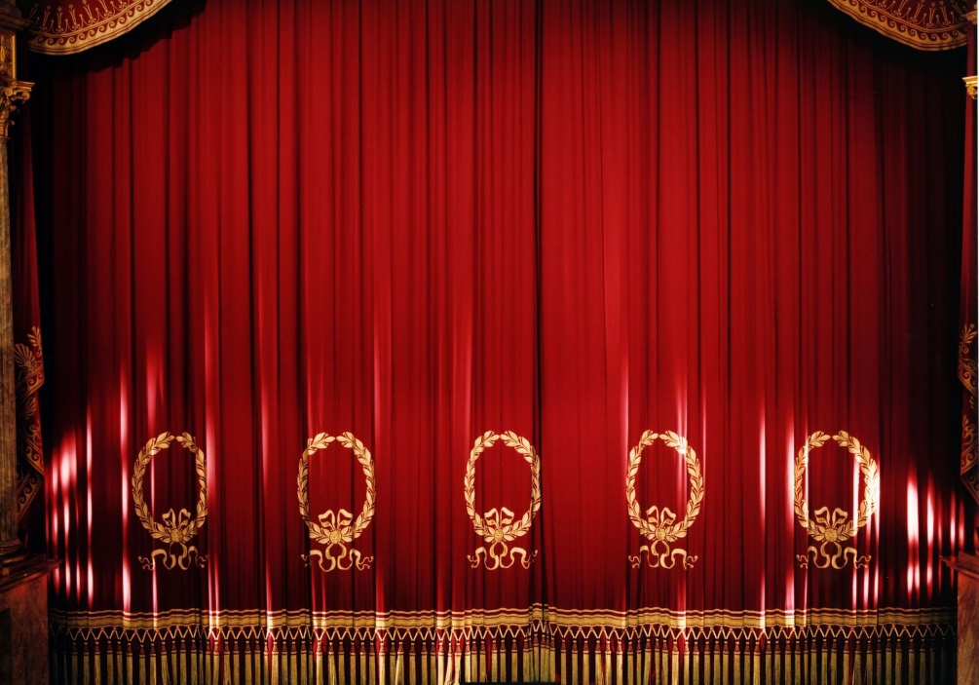
6
Музыка, которая открывает оперу, драматический спектакль, кинофильм
увертюра
Notes:
Увертюра - https://bangkokbook.ru/foto/zanaves-dlya-teatra.html

Slide 51
1
Музыкальное произведение, рисующее сцены безмятежной сельской жизни
этюд
пастораль
токката
реквием
50/50

Slide 52
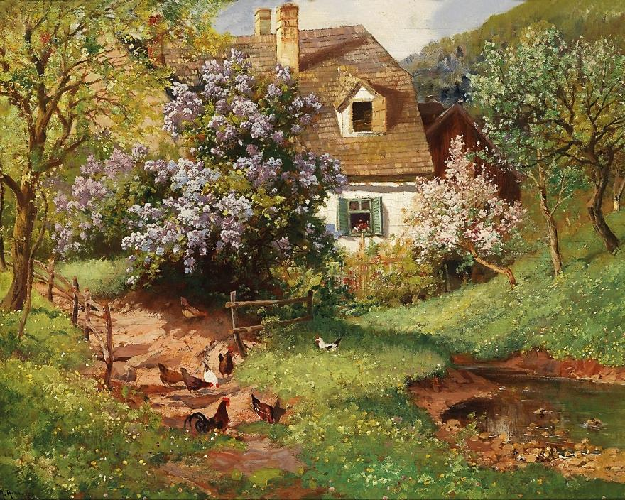
1
Музыкальное произведение, рисующее сцены безмятежной сельской жизни
пастораль
Notes:
Пастораль - https://www.artwall.ru/products/poster_70692/clock

Slide 53
2
Композитор, дирижёр, педагог, создатель жанра инструментального концерта
Бах
Чайковский
Рахманинов
Вивальди
50/50

Slide 54
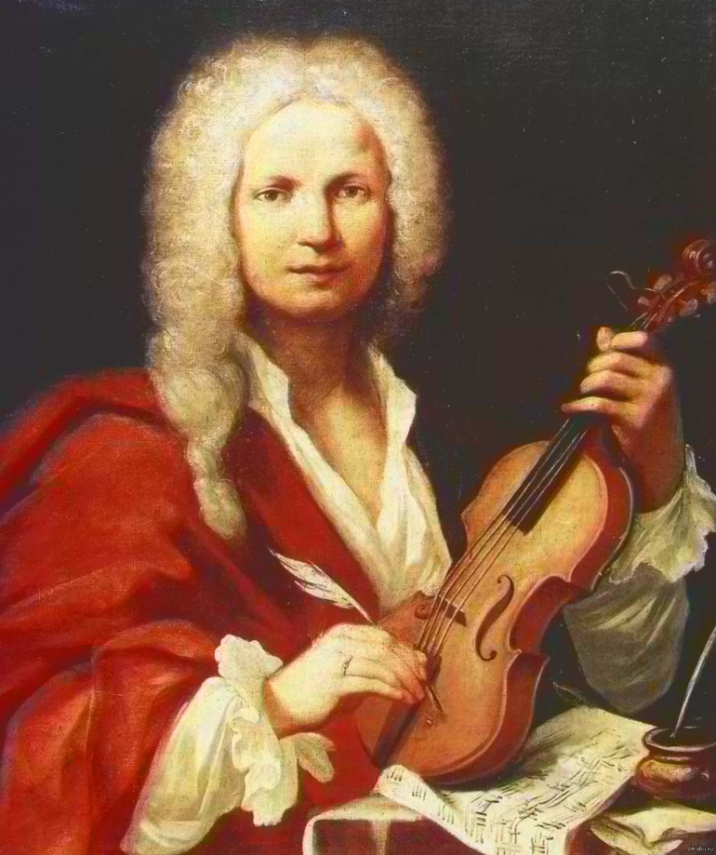
2
Композитор, дирижёр, педагог, создатель жанра инструментального концерта
Вивальди
Notes:
Вивальди - https://pikabu.ru/story/kakuyu_muzyiku_vyi_lyubite_2791648?cid=36298949

Slide 55
3
Танцевальный номер из балета С.С. Прокофьева «Ромео и Джульетта»
Монтекки и
Капулетти
Приказ
Герцога
Улица
просыпается
Патер
Лоренцо
50/50

Slide 56
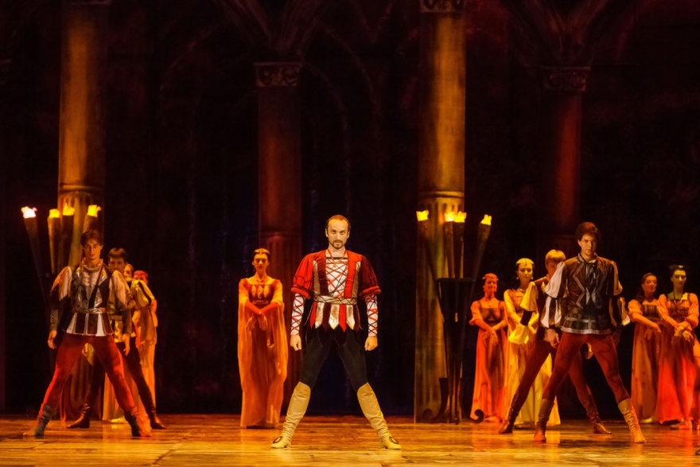
3
Танцевальный номер из балета С.С. Прокофьева «Ромео и Джульетта»
Монтекки и
Капулетти
Notes:
Монтекки и Капулетти - https://fambio.ru/32201-tanec-rycarei-kompozitor

Slide 57
4
Автор увертюры-фантазии «Ромео и Джульетта», созданной по трагедии драматурга эпохи Возрождения
Шекспир
Бернстайн
Чайковский
Прокофьев
50/50

Slide 58
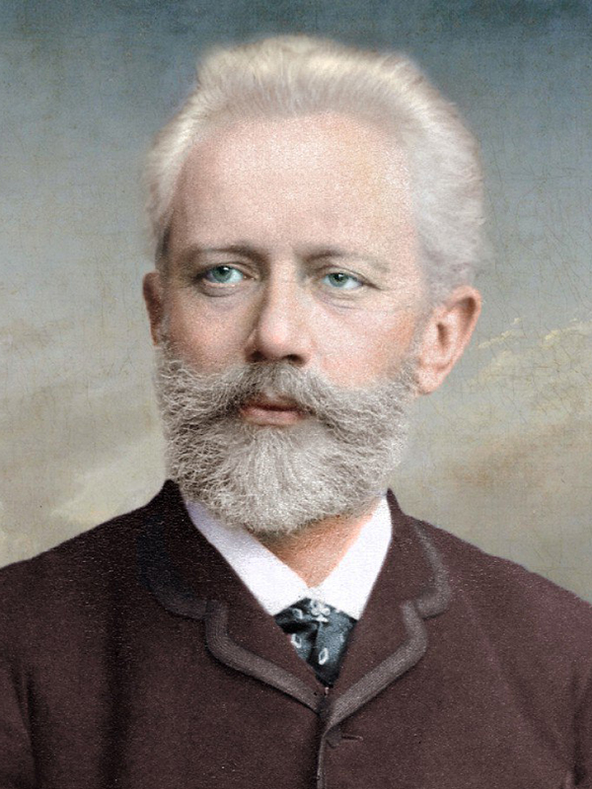
4
Автор увертюры-фантазии «Ромео и Джульетта», созданной по трагедии драматурга эпохи Возрождения
Чайковский
Notes:
Чайковский - https://trudgor.su/allnews/3164-provedeno-zasedanija-muzykalnoj-gostinnoj-priurochennoj-180-letiju-so-dnja-rozhdenija-russkogo-kompozitora-petra-chajkovskogo.html

Slide 59
5
Пьеса Г.В. Свиридова из музыкальных иллюстраций к повести А.С. Пушкина «Метель»
Весна
Тройка
Пастораль
Романс
50/50

Slide 60
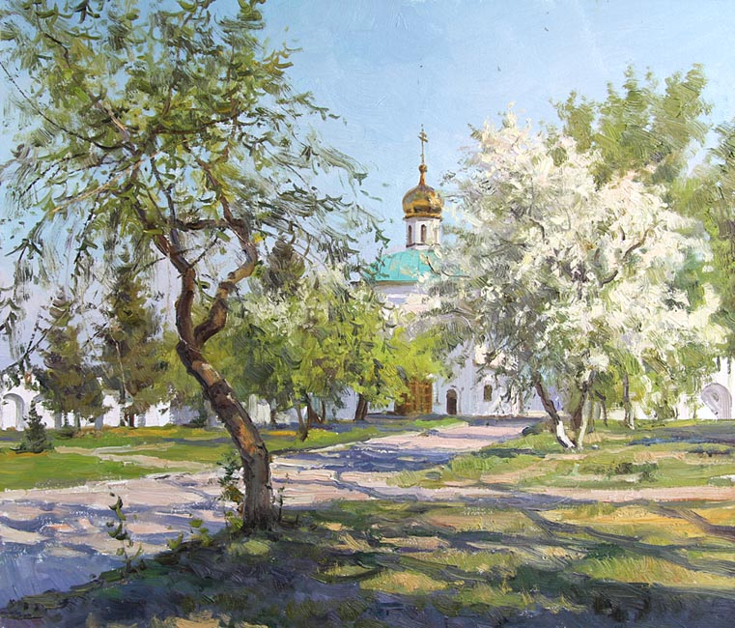
5
Пьеса Г.В. Свиридова из музыкальных иллюстраций к повести А.С. Пушкина «Метель»
Весна
Notes:
Весна - https://catalog-skidki.ru/заказать-картину-екатеринбург

Slide 61
6
Произведение, которое вдохновило немецкого композитора XVIII века К.В. Глюка на создание оперы
Лесной царь
Ромео и
Джульетта
Эгмонт
Орфей и
Эвридика
50/50

Slide 62
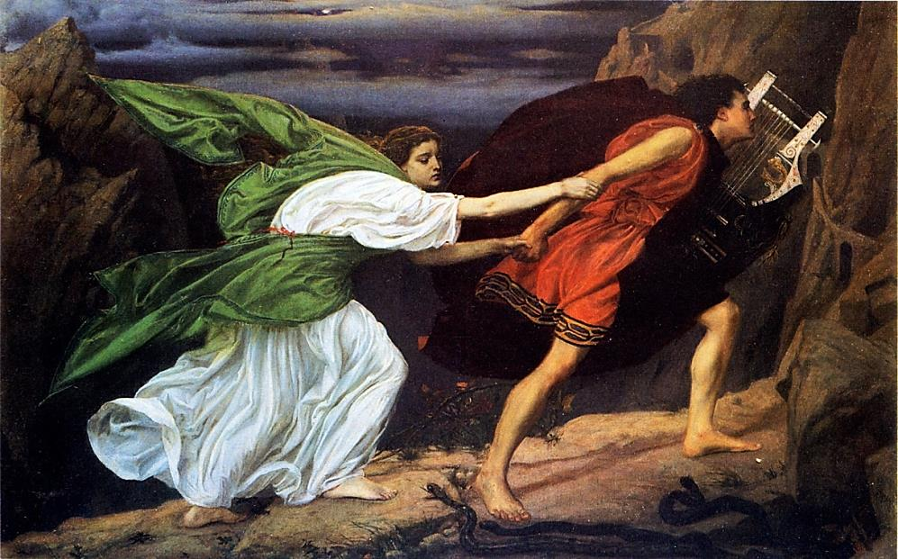
6
Произведение, которое вдохновило немецкого композитора XVIII века К.В. Глюка на создание оперы
Орфей и
Эвридика
Notes:
Орфей и Эвридика - https://hortus.ru/concerts/britanskij-orfej-25-avgusta-nachalo-v-20-00.html

Slide 63
1
Произведение непрограммной музыки
Мозаика
Космический
пейзаж
Времена
года
Квартет
50/50

Slide 64
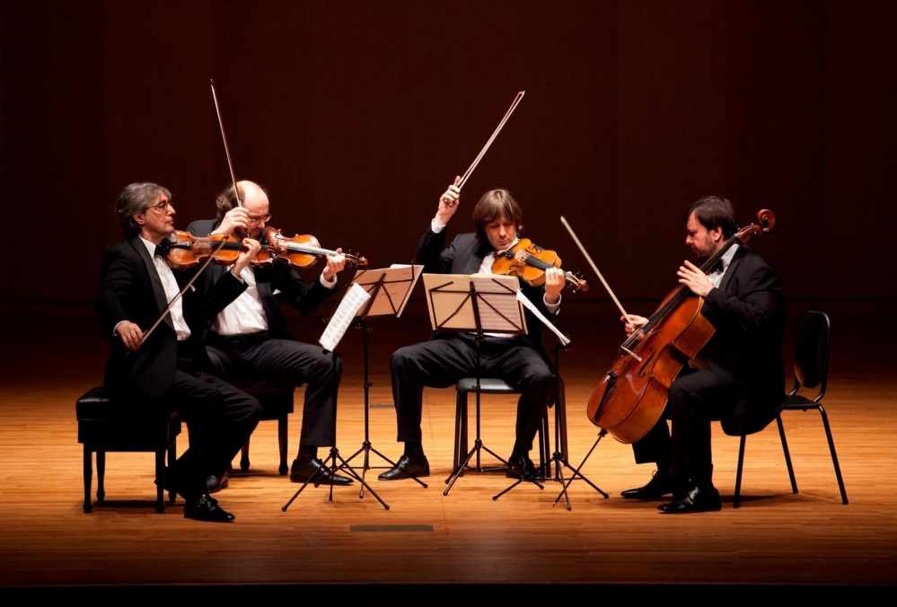
1
Произведение непрограммной музыки
Квартет
Notes:
Квартет - https://kartinki-na-ekran.ru/без-рубрики/квартет-новелла-фото-и-картинки/

Slide 65
2
Оркестровая сюита № 4 включает четыре пьесы великого композитора, инструментованные П.И. Чайковским, и называется
Моцартиана
Бахиана
Шопениана
Шубертиада
50/50

Slide 66
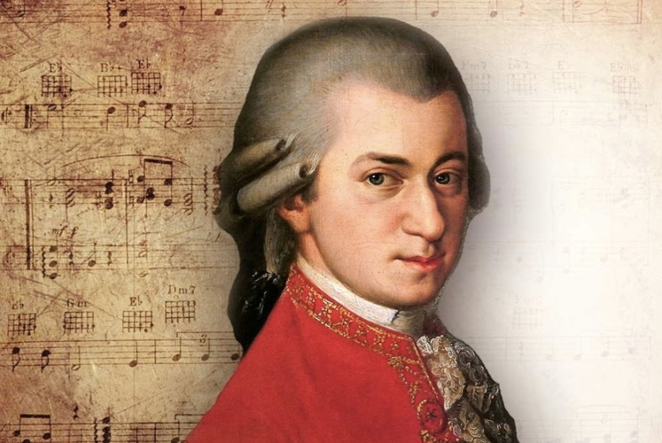
2
Оркестровая сюита № 4 включает четыре пьесы великого композитора, инструментованные П.И. Чайковским, и называется
Моцартиана
Notes:
Моцарт - https://vk.com/mozart_thebest?w=wall-171952529_1886

Slide 67
3
Произведение, в котором музыка следует за образами стихотворных сонетов, сочинённых композитором
Вальс-
фантазия
Фрески Софии
Киевской
Времена
года
Итальянский
концерт
50/50

Slide 68
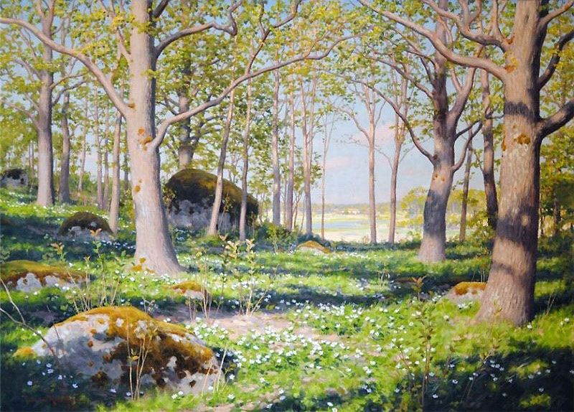
3
Произведение, в котором музыка следует за образами стихотворных сонетов, сочинённых композитором
Времена
года
Notes:
Времена года - https://stylishbag.ru/foto/vesennij-les-kartiny-91-foto.html

Slide 69
4
Жанр, в котором А.Б. Журбин создал произведение «Орфей и Эвридика»
опера
рок-опера
мюзикл
балет
50/50

Slide 70
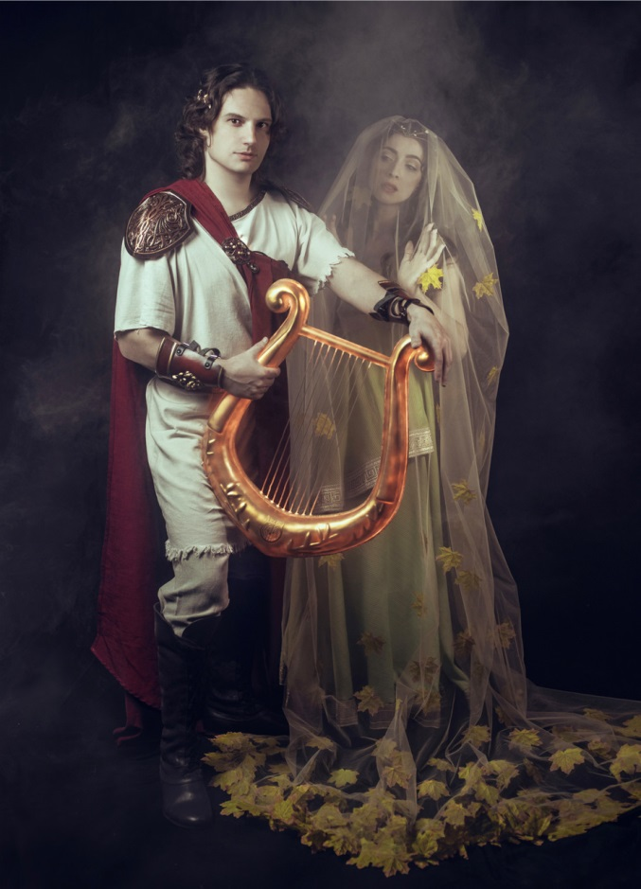
4
Жанр, в котором А.Б. Журбин создал произведение «Орфей и Эвридика»
рок-опера
Notes:
Орфей и Эвридика - https://ridero.ru/books/rok-opera_orfei/freeText/

Slide 71
5
Пьеса Г.В. Свиридова из музыкальных иллюстраций к повести А.С. Пушкина «Метель»
Весна
Романс
Вальс
Пастораль
50/50

Slide 72
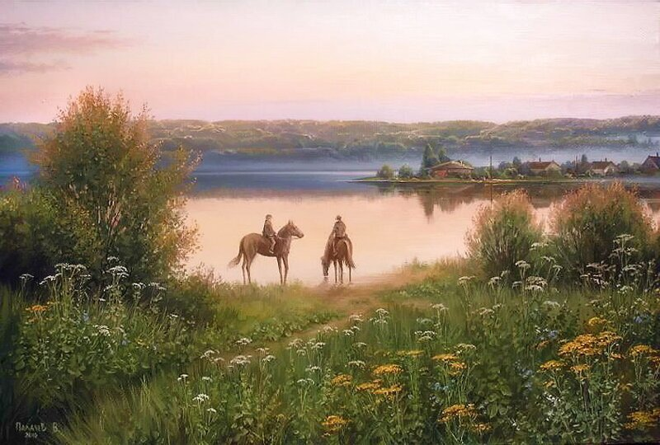
5
Пьеса Г.В. Свиридова из музыкальных иллюстраций к повести А.С. Пушкина «Метель»
Пастораль
Notes:
Пастораль - https://fishki.net/3219209-prekrasnye-pejzazhi-vjacheslava-palacheva/gallery-7439740-photo.html

Slide 73
6
С именем этого композитора связано рождение жанра программной увертюры
Моцарт
Гайдн
Бетховен
Бах
50/50

Slide 74
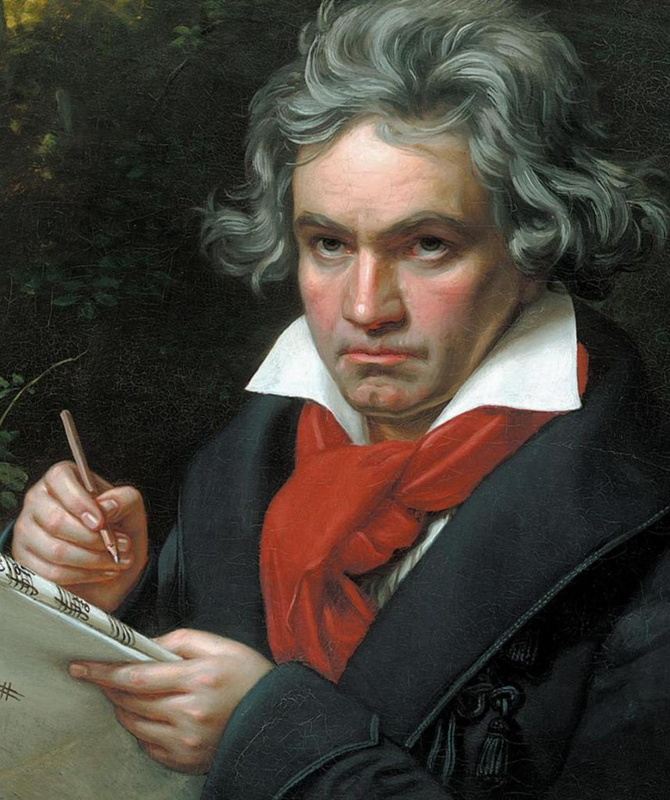
6
С именем этого композитора связано рождение жанра программной увертюры
Бетховен
Notes:
Бетховен - https://fb.ru/post/history/2019/3/16/71393

Slide 75
Игра окончена

